Slide 1

UNIVERSITE DE JIJEL
Faculté des sciences de la nature et de la vie
Outils Informatiques
Préparés par
Dr. CHABOU Sarra

Slide 2
Chapitre 1
Découverte du système d’exploitation

Slide 3
Définition d’un OS
En informatique, le système d’exploitation (Operating System en Anglais) est l’interface qui permet de faire le lien entre l’utilisateur, les programmes et les composants de l’ordinateur.
Quand vous allumez votre ordinateur, c’est grâce à cela que vous voyez des fenêtres, que vous pouvez gérer vos fichiers, installer des programmes ou des périphériques externes.
C’est l’ensemble des matériels et logiciels destinés à réaliser des tâches qui mettent en jeu le traitement automatique de l’information
Le rôle principal d’un système d'exploitation, c'est le partage des ressources

Slide 4
Fonctions d’un système d’exploitation général.
Gestion des processeurs: Gérer l'allocation des processeurs entre les différents programmes.
Gestion des mémoires: Gérer l'espace mémoire alloué à chaque application.
Gestion des fichiers : Gérer la lecture et l’écriture dans le système de fichier
Gestion des Entrées/Sorties : Il s’agit de permettre le dialogue (échange d’informations) avec l’extérieur du système

Slide 5

Les différents systèmes d’exploitation
En informatique, les 3 principaux systèmes d’exploitation sont : Windows, macOS et Linux.
Ces systèmes d’exploitation ont évolué avec le temps, il en existe donc plusieurs versions.
Windows
il y a environ 35 ans par Microsoft, il est le système le plus utilisé au monde. Préinstallé sur plus de 90 % des machines commercialisées, Windows semble omniprésent sur le marché. Le dernier OS Microsoft, Windows 10, a été lancé en juillet 2015, et reste très populaire. Ce système est vendu sur différentes marques d’ordinateurs (Acer, Asus, Dell, HP, Sony, Toshiba...)

Slide 6
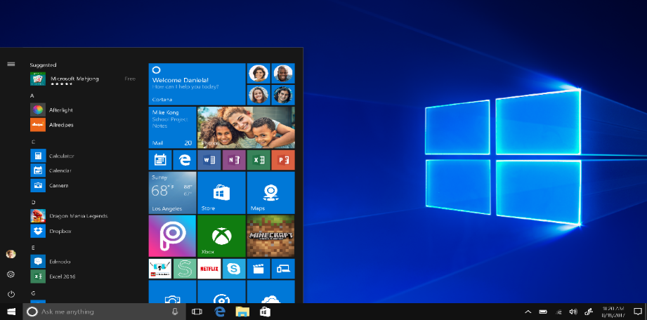
Windows

Slide 7


Mac OS
Mac OS, le système d’exploitation d’Apple a été développé pour Macintosh (le tout premier ordinateur commercialisé par la marque) en 1984. Il occupe depuis toutes les machines de la marque à la pomme. Sa dernière version, mac OS Catalina (version 10.15), lancé en octobre 2019, est présente sur tous les nouveaux ordinateurs Apple.
Linux
Linux est le moins connu des 3 systèmes d’exploitation. Il est rarement installé par défaut sur un ordinateur. Gratuit et libre, il est surtout utilisé par ceux qui ont de bonnes connaissances en informatique.

Slide 8
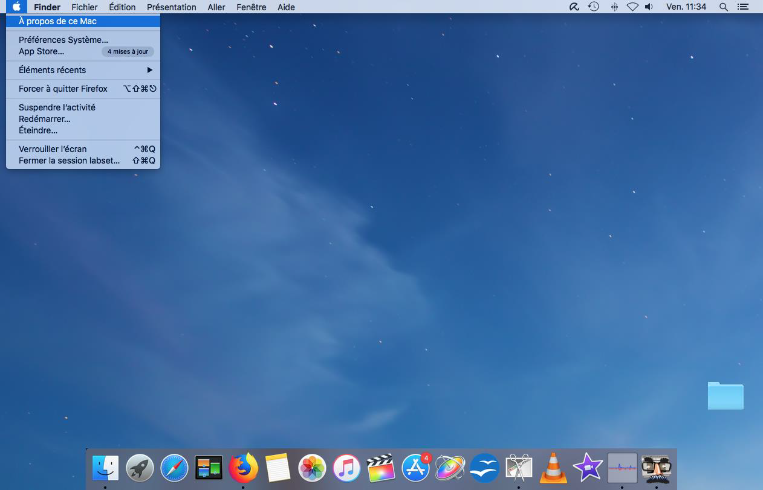
Mac OS

Slide 9
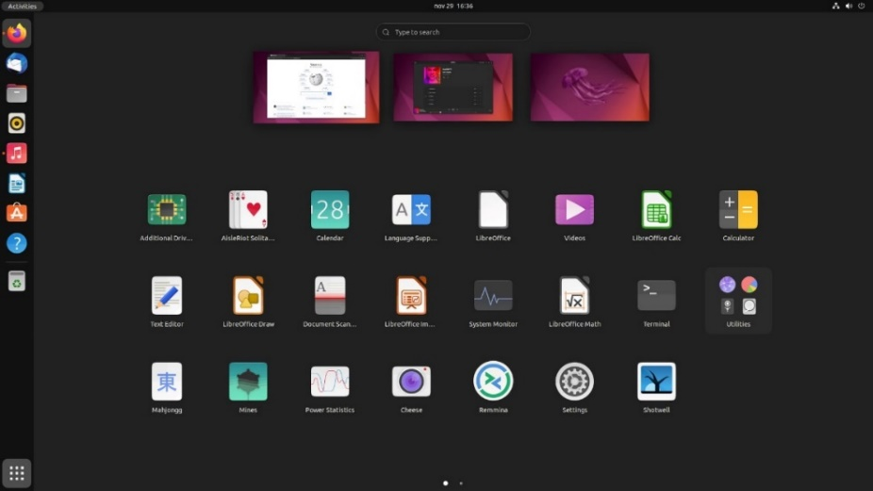
Linux

